Slide 1
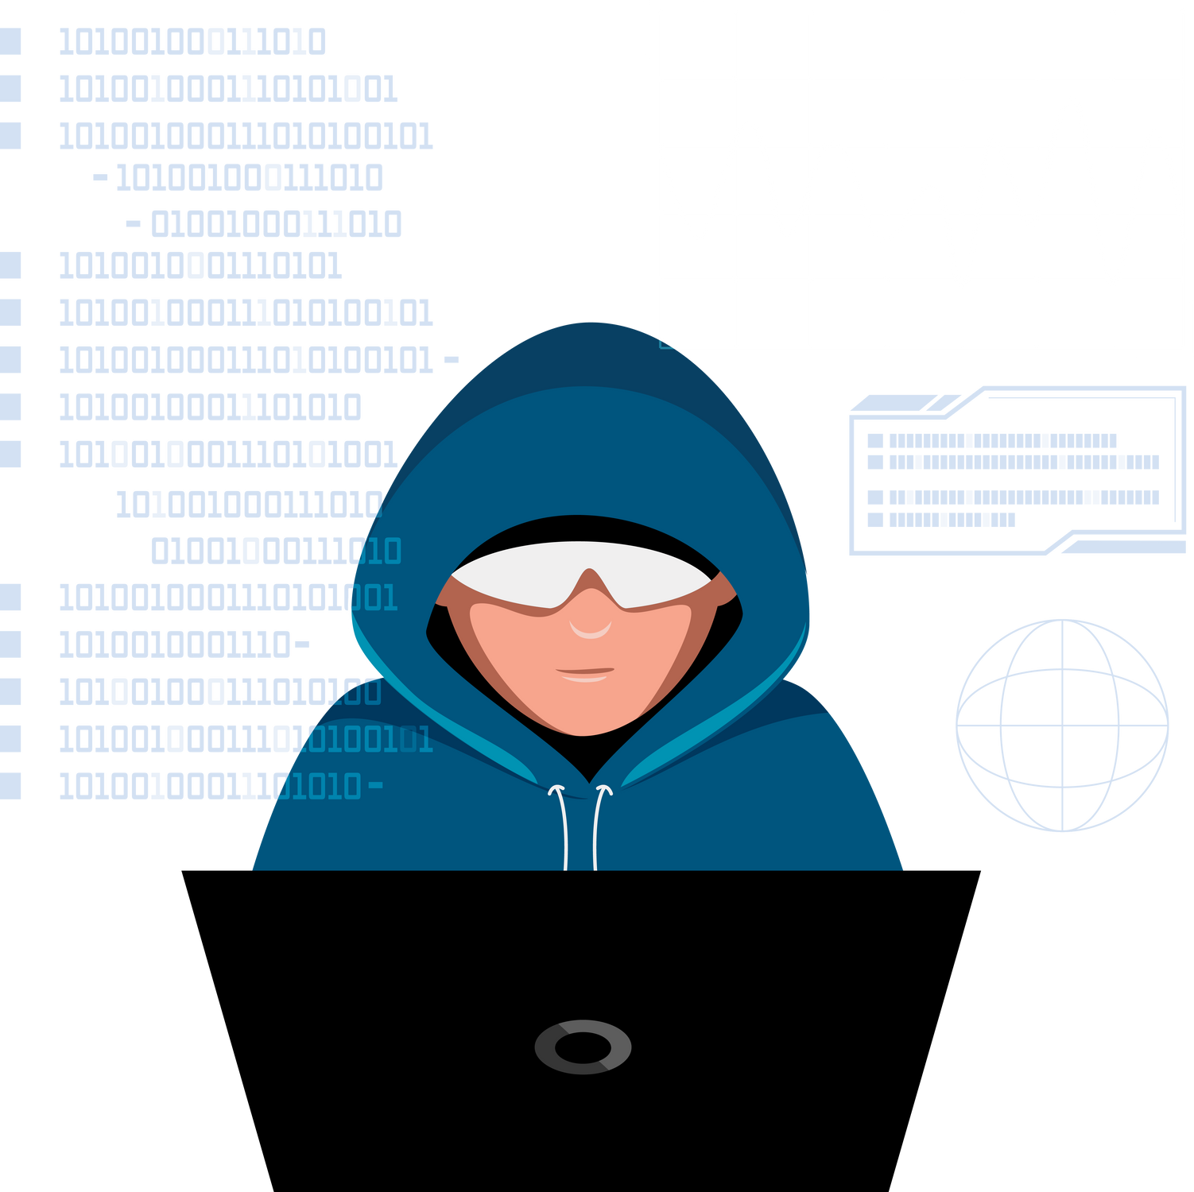

ROBO DE LA INFORMACIÓN
UVM Lomas Verdes

Slide 2

INTRODUCCIÓN
El robo de información, también conocido como robo de datos o robo digital, es la sustracción o transferencia ilegal de información personal, confidencial o financiera sin el consentimiento del propietario. Esto puede incluir desde contraseñas y datos bancarios hasta algoritmos de software o tecnologías patentadas. Se considera una violación grave de la seguridad y la privacidad, con consecuencias potencialmente severas tanto para individuos como para organizaciones.

Slide 3
MÉTODOS COMUNES DE ROBO DE INFORMACIÓN
  Phishing:
Engaño a través de correos electrónicos o sitios falsos para obtener datos sensibles, como contraseñas o información financiera.
  Malware:
Programas maliciosos (virus, troyanos, ransomware) que infectan dispositivos para robar información sin que el usuario se dé cuenta.
  Ataques "Man in the Middle":
Interceptación de comunicaciones entre dos partes para robar o alterar la información transmitida.
  Ingeniería Social:
Manipulación psicológica para que las personas revelen datos sensibles o accedan a sistemas protegidos.
  Robo de Contraseñas:
Obtención de contraseñas mediante ataques de fuerza bruta o redes Wi-Fi inseguras.

Slide 4

IMPACTO O DATOS ROBADOS
  Mayor riesgo para individuos: El robo de identidad es una de las consecuencias más graves para las personas. Esto puede llevar a la apertura de cuentas falsas, solicitud de préstamos, y hasta problemas legales para la víctima, sin su conocimiento.
  Datos financieros y de salud: La información bancaria y los detalles de tarjetas de crédito son objetivos principales para el fraude. De igual manera, los datos de salud (registros médicos, historial de tratamientos) son muy valiosos en el mercado negro, ya que pueden usarse para fraudes de seguros o la adquisición de medicamentos.
  Propiedad intelectual: Para las empresas, el robo de secretos comerciales, algoritmos y planos de productos puede significar la pérdida de años de investigación y desarrollo, comprometiendo su competitividad y supervivencia.
  Infraestructura crítica: Ataques a sistemas que controlan infraestructuras vitales (energía, agua, transporte) pueden robar información de control y causar interrupciones a gran escala, con consecuencias devastadoras.

Slide 5
VECTORES DE ATAQUES COMUNES
ERROR HUMANO
VULNERABILIDADES DE SOFTWARE
PHISHING Y RANSOMWARE
Sorprendentemente, un gran porcentaje de las brechas de datos se debe a errores humanos, como configuraciones incorrectas de seguridad, credenciales débiles o caer en trampas de phishing.
Las fallas de seguridad en el software son explotadas continuamente. Mantener los sistemas y aplicaciones actualizados con los últimos parches de seguridad es crucial.
Siguen siendo los métodos más efectivos para obtener acceso inicial. El phishing de spear (dirigido) y el ransomware como servicio (RaaS) están en aumento, facilitando los ataques incluso a actores menos sofisticados.

Slide 6
CÓMO REACCIONAR EN CASO DE ROBO DE INFORMACIÓN
Contactar a las Autoridades
Monitoreo de Crédito
Reportar el incidente a las fuerzas de seguridad o entidades regulatorias locales (en algunos países existen líneas telefónicas para reportar fraudes).
Notificar a las Entidades Financieras
Considerar la contratación de servicios de monitoreo de crédito para detectar cualquier uso indebido de la información personal.
Si los datos robados son bancarios, se debe notificar inmediatamente al banco o proveedor de servicios financieros para bloquear o cambiar las cuentas.

Slide 7
IMPLICACIONES FUTURAS
REGULACIONES MÁS ESTRICTAS
ENFOQUE EN LA RESILIENCIA
Ante el aumento de los robos de información, gobiernos de todo el mundo están implementando leyes de protección de datos más rigurosas (como el GDPR en Europa o la LFPDPPP en México), con multas millonarias para las empresas que no cumplan.
Las organizaciones no solo se están centrando en prevenir ataques, sino también en desarrollar la capacidad de recuperarse rápidamente después de una brecha, minimizando el daño.
LA CIBERSEGURIDAD COMO PRIORIDAD ESTRATÉGICA
Para las empresas, la ciberseguridad ha pasado de ser una preocupación técnica a una prioridad de negocio estratégica, reconocida por las juntas directivas.

Slide 8

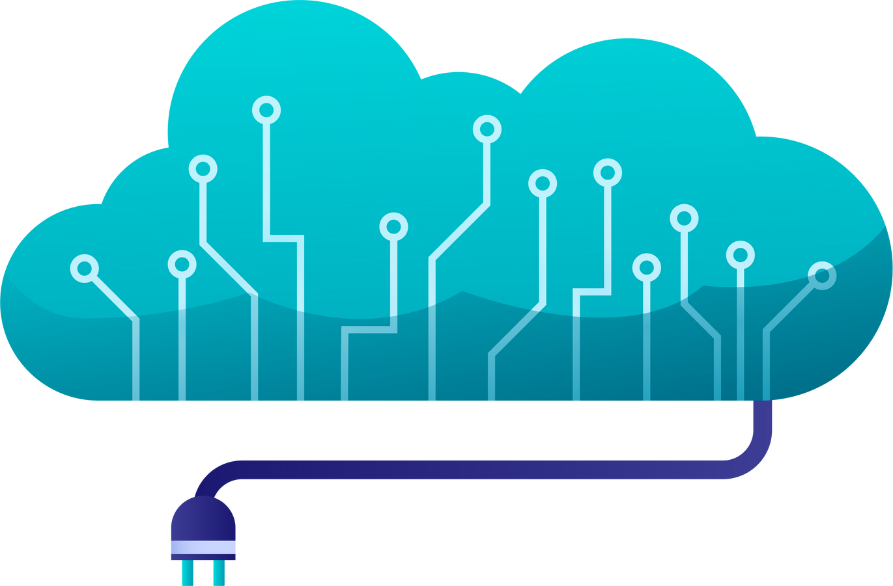
CONTACTO
Correo electrónico
roboinformacion@gmail.com
Página web
www.unsitiogenial.es
Teléfono
5539555080

